Slide 1
Az életmódorvoslás szerepe a rákellenes életforma megismertetésében, szerettetésében
Tegyük szerethetővé a rákellenes életmódot - Konferencia 2023
Dr. Babai László István
Magyar Életmód Orvostani Társaság elnöke

Slide 2
Életmódorvostan
Életmód orvostan (ÉMOT 2018): Az életmód orvostan a bizonyítékokon alapuló orvostudomány egyik ága, mely – az életmóddal összefüggő betegségek alap kiváltó okait megcélozva – átfogó életmódváltást (köztük táplálkozás, fizikai aktivitás, stressz-menedzsment, szociális támogatás és környezeti hatások befolyásolása) használ az életmóddal összefüggő betegségek megelőzésében, gyógyításában, progresszió lassításában.
Az életmódváltás szükség esetén együtt használt a gyógyszeres kezeléssel és más gyógyító eljárásokkal.

Slide 3
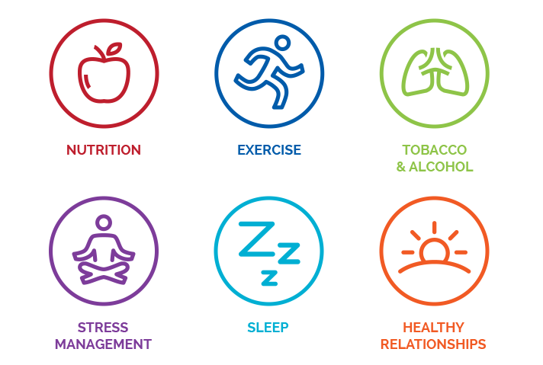
Életmódorvoslás eszközei
TÁPLÁLKOZÁS
FIZIKAI AKTIVITÁS
DOHÁNYZÁS ÉS ALKOHOL
STRESSZ
MENEDZSMENT
ALVÁS
TÁRSAS
KAPCSOLATOK

Slide 4
Táplálkozás
Táplálkozás és poligenetikus kockázat kolorektális karcinómák esetében (UK Biobank)
374 004 személy, életkor 39-73 év, felmérés 2006-2010, utánkövetés 2021-ig
Önbevalló táplálkozási felméréssel – vörös húsok, feldolgozott húsok, szárnyasok, halak, zöldségek, gyümölcsök, tejtermékek, kávé, tea, alkohol fogyasztása alapján – World Cancer Research Fund táplálkozási pontrendszeréből fejlesztett saját mérőszám
Poligenetikus kockázati besorolás (PRS) – 98 single nucleotid polimorfizmus alapján
Tung Hoang et all. BMC Cancer. 2023; 23: 993. Published online 2023 Oct 18. doi: 10.1186/s12885-023-11482-1

Slide 5
Táplálkozás
Táplálkozás és poligenetikus kockázat kolorektális karcinómák esetében (UK Biobank)
Dietary factor | Low PRS |  | Intermediate PRS |  | High PRS
IV-weighted dietary score | CR (%) | HR (95% CI) | CR (%) | HR (95% CI) | CR (%) | HR (95% CI)
-13.22 to < -2.88 | 2.11 | 1.00 (ref.) | 2.89 | 1.00 (ref.) | 4.37 | 1.00 (ref.)
-2.88 to < 1.09 | 2.48 | 1.17 (1.00–1.38) | 3.32 | 1.15 (1.01–1.32) | 4.88 | 1.12 (1.00–1.25)
1.09 to 13.02 | 2.77 | 1.32 (1.12–1.54) | 3.82 | 1.34 (1.17–1.53) | 5.28 | 1.21 (1.08–1.35)
Tung Hoang et all. BMC Cancer. 2023; 23: 993. Published online 2023 Oct 18. doi: 10.1186/s12885-023-11482-1

Slide 6
Fizikai aktivitás
Fiatalkori kardiorespiratorikus fittség és BMI összefüggése a mortalitással később diagnosztizált rosszindulatú daganatok esetében
Svéd férfiak, 84 621 eset, átlagéletkor 52 év, utánkövetés átlag 6,5 év
Fittségi és BMI felmérés 16-25 éves korukban
Onerup A et all. Cancer Med. 2023 Oct;12(19):20000-20014. doi: 10.1002/cam4.6553. Epub 2023 Sep 21.

Slide 7
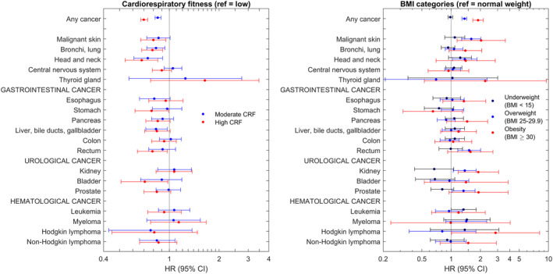
Fizikai aktivitás
Fiatalkori kardiorespiratorikus fittség és BMI összefüggése a mortalitással később diagnosztizált rosszindulatú daganatok esetében
Onerup A et all. Cancer Med. 2023 Oct;12(19):20000-20014. doi: 10.1002/cam4.6553. Epub 2023 Sep 21.

Slide 8
Életkilátások
Prostate Cancer (PCa) Guidelines Panel 2023. – European Association of Urology
Járási sebesség – egyszerű és jó jelzőszáma az életkilátásoknak
75 éves férfiaknál a 10 éves túlélés esélye
  19%, ha a járási sebesség < 0.4 m/s
  87%, ha a járási sebesség > 1.4 m/s
A túlélésbeli eltérés – átlag populcióban – 6-9 év is lehet.
Studenski, S., et al. Gait speed and survival in older adults. JAMA, 2011. 305: 50. - Laukkanen JA Knutsen SK: Mayo Clin. Proc 2019, 94, 942-945.

Slide 9
Túlélés és fizikai aktivitás daganatos megbetegedésekben
5807 páciens, különböző daganatos megbetegedésben
2003-2016 között diagnosztizált, utolsó adatfelvétel 2018-ban
22 specializált daganattípus plusz egyéb, legtöbb emlő (21%, prosztata 14%, tüdő 9,6%, hematológiai 8,4%)
Mortalitás
  Diagnózis előtt és után is aktívak
    39%-kal kisebb az össz-oki halálozási kockázat
    36%-kal kisebb a daganat-specifikus halálozási kockázat
  Akik diagnóziskor kezdtek el mozogni (legalább 1x20perc/hét)
    28%-kal kisebb az össz-oki halálozási kockázat
    28%-kal kisebb a daganat-specifikus halálozási kockázat
Rikki Cannioto et al: Habitual recreational physical activity is associated with significantly improved survival in cancer patients: evidence from the Roswell Park Data Bank and BioRepository Cancer Causes Control. 2019 Jan;30(1):1-12. doi: 10.1007/s10552-018-1101-5.

Slide 10
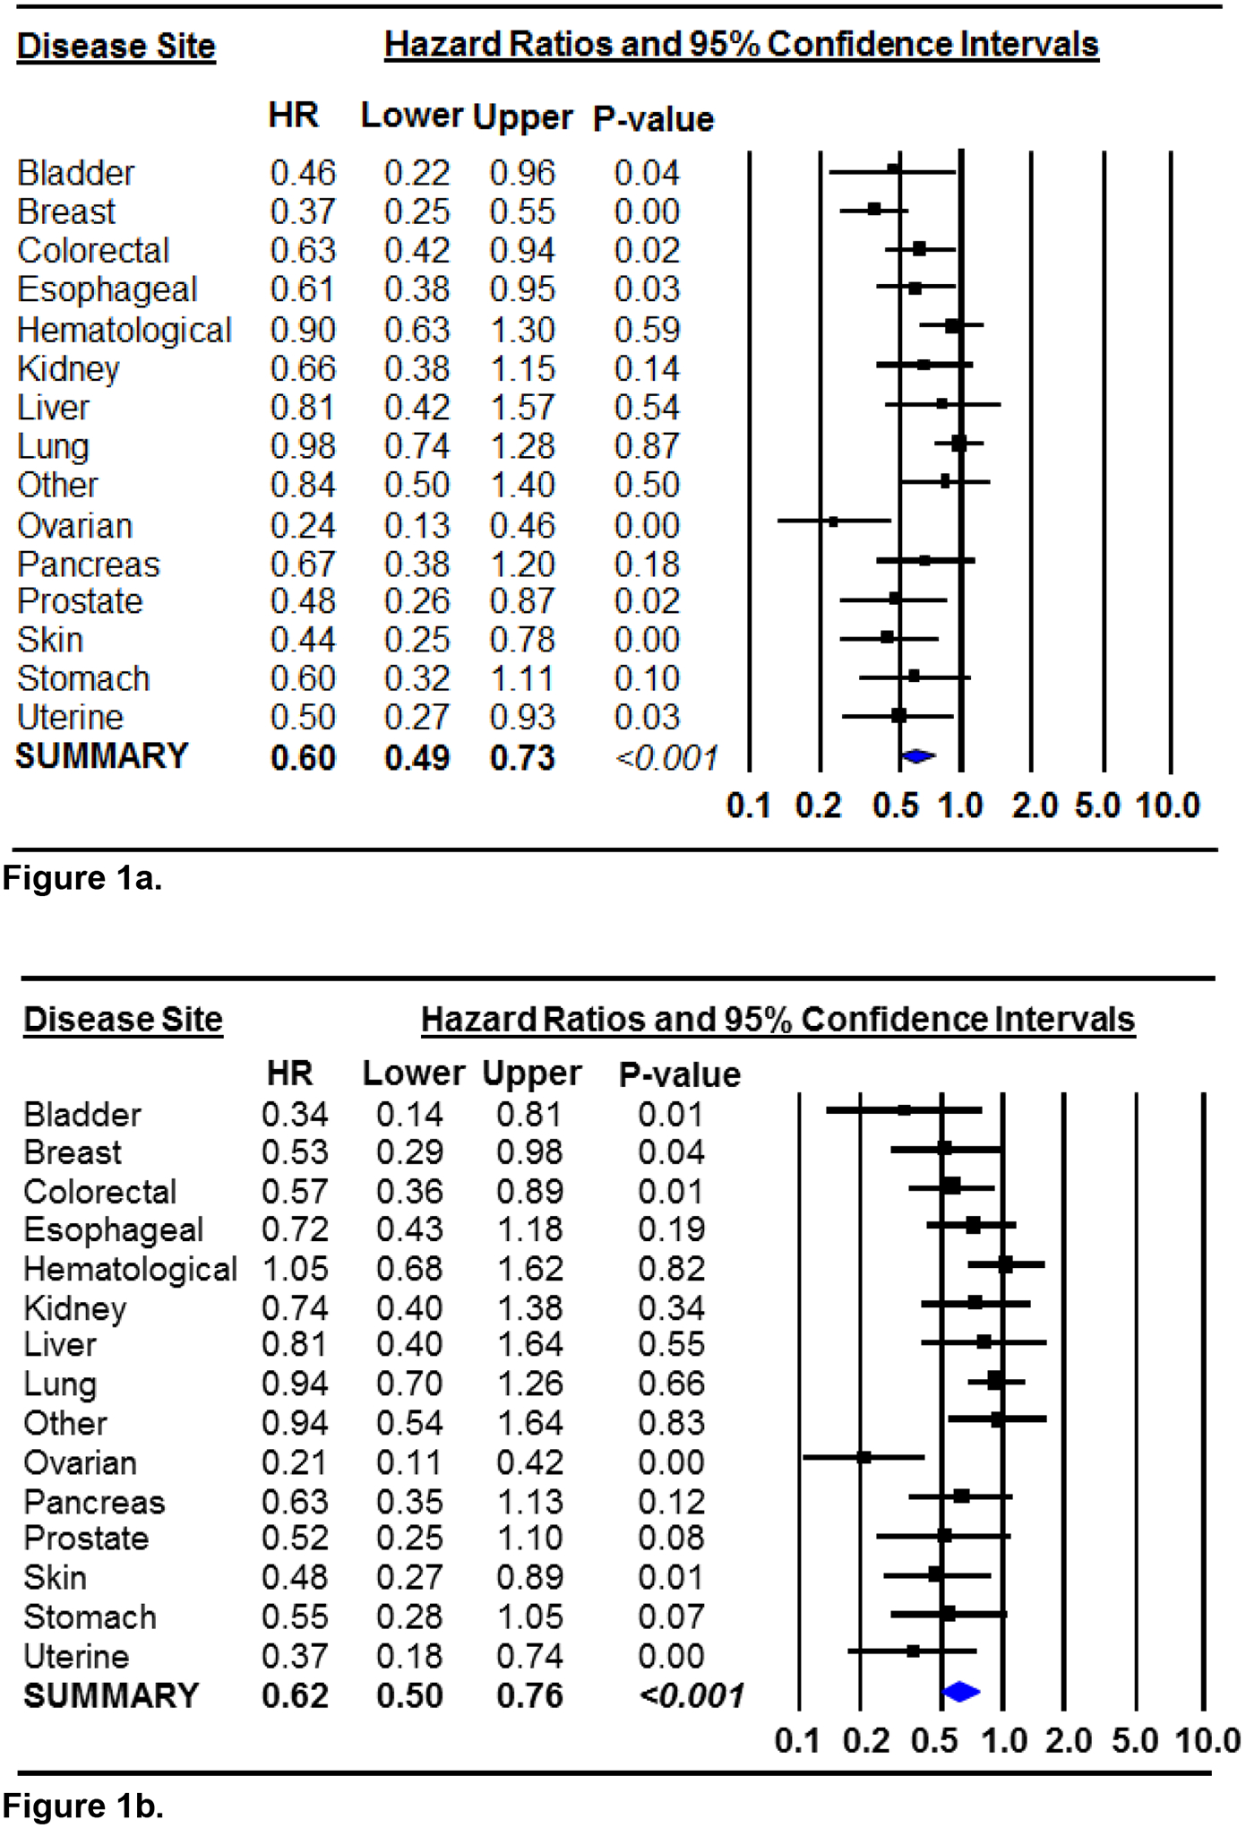
Túlélés és fizikai aktivitás daganatos megbetegedésekben
Daganat-specifikus halálozási kockázat az előtte és utána is mozgók körében
Rikki Cannioto et al: Habitual recreational physical activity is associated with significantly improved survival in cancer patients: evidence from the Roswell Park Data Bank and BioRepository Cancer Causes Control. 2019 Jan;30(1):1-12. doi: 10.1007/s10552-018-1101-5.

Slide 11
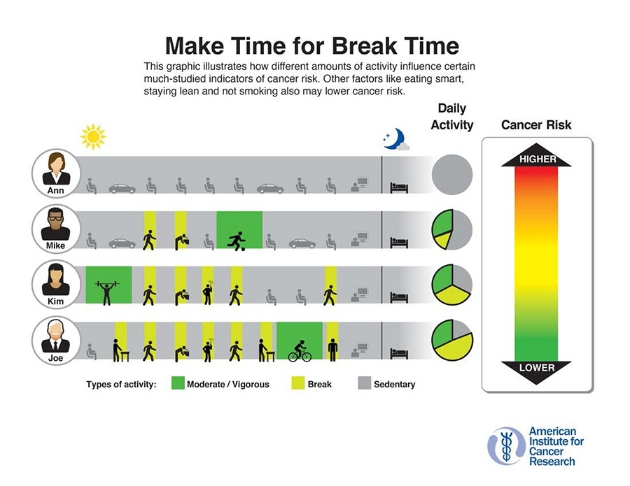
Mozgás = megelőzés

Slide 12
Befolyásoló tényezők
Testsúly-menedzsment gátló és előmozdító tényezői emlődaganatos betegeknél
Review – 40 tanulmány
Befolyásoló tényezők:
  Pozitív fizikális és mentális hatások
  Erkölcsi kötelezettség
  Motiváció hiánya
  Megbélyegzés
  Félelmek
  Szociális (pl. családi) befolyásolás
  Külső tényezők (pl. távolság, fitneszterem hiánya, eszköz hiánya, rossz időjárás)
  Gazdasági tényezők
  Kulturális tényezők
  Fizikai akadályok (protézis, paróka, felső végtag használat)
  Szervezett edzésprogram
Sheena Tjon A Joe et all. Int J Qual Stud Health Well-being. 2023 Dec;18(1):2259290. doi: 10.1080/17482631.2023.2259290. Epub 2023 Oct 15.

Slide 13
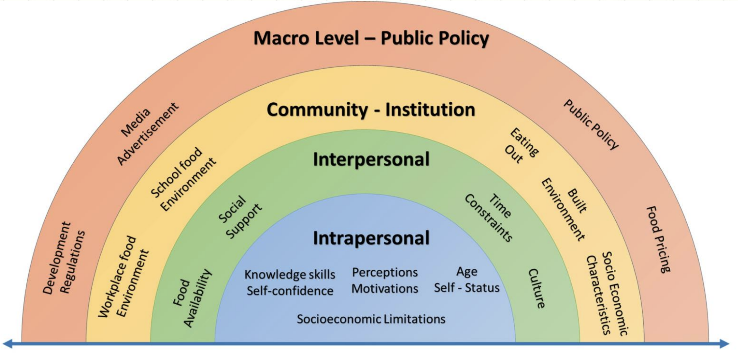
Életmód-magatartást befolyásoló tényezők
Fitzgerald et al., Journal of Extension, 47 (2009) 1 - 8

Slide 14

Tegyük szerethetővé! – ajánljuk mi
Ismerjük
  Graduális – életmódorvostan szabadon választható
  Szakképzés – életmódorvostan és prevenció licencképzés
  Továbbképzés – OFTEX képzések, orvosi egyetemek, sporttudományi egyetem
  Konferenciák (saját és meghívásos, ld. most)
  Kutatások
Ajánlás
  Zöldrecept
Jó példa
  Bethesda „életmódváltó” kórház

Slide 15
Tegyük szerethetővé! – csináljuk együtt
Egészségügyi szakemberek
  Orvosok
  Dietetikusok
  Gyógytornászok
  Pszichológusok
  ...
Egyetemek
Orvosszakmai társaságok
Kormányzati szereplők
Önkormányzatok
Munkaadók
Egészség- és egyéb ipari, piaci szereplők
Betegszervezetek

Slide 16
Tegyük szerethetővé! – tudjon róla
Kommunikáció
  Központi, egységes tudásbázissal - Országostól --> Egyéni szintig
  Központi honlap, social jelenlét
  Médiaegyüttműködések
  Helyi megjelenések
    plakát, szórólap, füzetek
    social, kerületi újság
    I. Kerületi „lépcsők”

Slide 17
Tegyük szerethetővé! – legyen hol
Turizmus
  Aktív turizmus
  Egészségturizmusba - ”életmódorvosi turizmus” – attrakciók, ismeretek, tudások
  Szállodaszövetség
  Szt. Ferenc kórház „út az egészséghez”
Munkahelyek
  Kockázatértékelésbe kerüljön bele
  Életmódprogramok a menedzserszűrésen túl, foglalkozás eü bevonása
  „Aktív munkahely”
Önkormányzatok
  Alapellátás – Média – Sportlétesítmények – Szabadtér
  Ld XII. kerület

Slide 18
Tegyük szerethetővé! – legyen hol
Sport- és szabadidő létesítmények
Iskolai tornatermek
Szabadtéri helyszínek – településen, erdőkben, vizeken
Éttermek, vendéglátóhelyek
– legyen élmény
Társszakemberek
  Edzők, fitnesz szakemberek, sportszakemberek
  Vendéglátó szakemberek, szakácsok

Slide 19

Köszönöm a figyelmet ☺
Magyar Életmód Orvostani Társaság
www.emot.hu
Dr. Babai László

Slide 20
https://www.thelancet.com/journals/lancet/article/PIIS0140-6736(22)01438-6/fulltext
https://academic.oup.com/eurheartj/article/43/46/4801/6771381?login=false
https://journals.sagepub.com/doi/10.1177/1534735420917462
https://academic.oup.com/jncics/article/4/1/pkz080/5582677

